Slide 1
一、产品定位分析
二、产品架构规划
三、直播发布系统
四、互动活动系统
五、问答管理系统
六、用户激励系统

Slide 2
产品定位分析
电视媒体
互联网新媒体
专业化运作
内容更权威、剖析力度强
有时间和空间的局限性
定位碎片化场景，用户使用便捷高频
拥有更好的互动机制和高效的数字化运营手段
内容良莠不齐，用户信任度低
央视新闻app
直播互动活动管理平台
继承央视作为电视媒体龙头品牌的内容权威、运作专业的优势
结合阿里对产品及运营的深入理解，打造互联网端的权威新闻平台
帮助app更灵活地搭建直播、互动、活动场景，提供从内容到流程的全方位的管理
结合完备的用户激励机制和数据统计支持，提供多样化自动化的运营手段，提升用户活跃，降低运营成本。
Notes:
教学目标：
使学员了解本门课程研讨目标，并激起学员投身其中，想要学习的意愿。
教学程序：
讲授：简单介绍本课程的主要内容。
教学时间：
2分钟
注意事项：

Slide 3
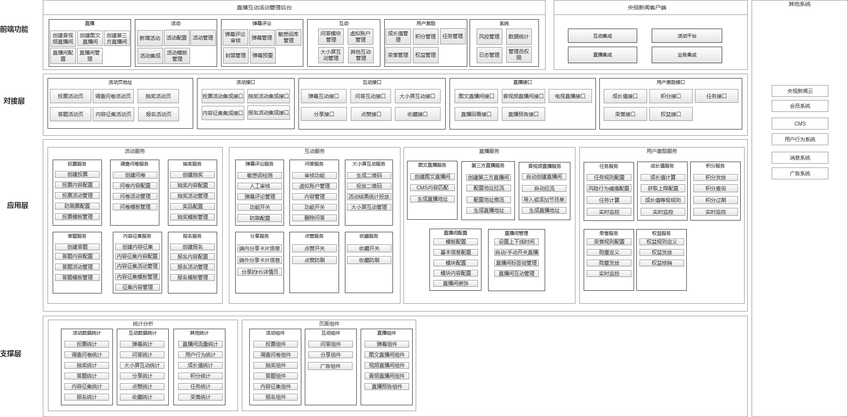
产品架构规划

Slide 4
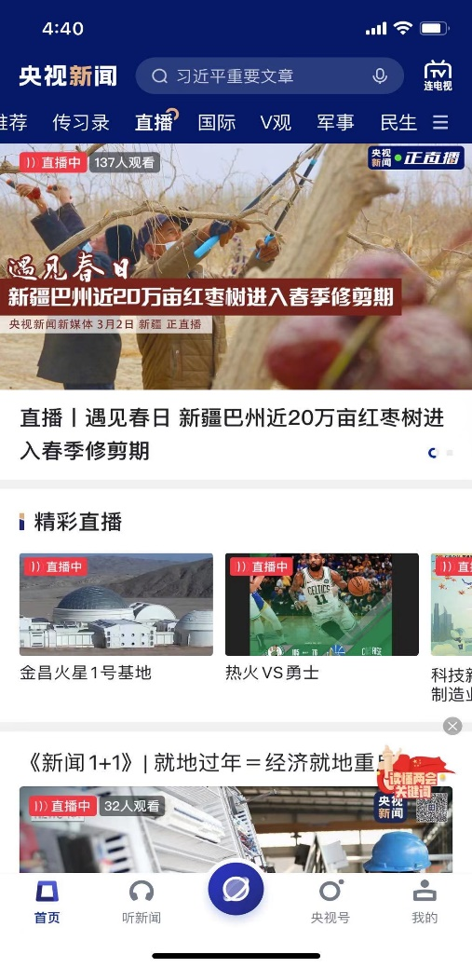
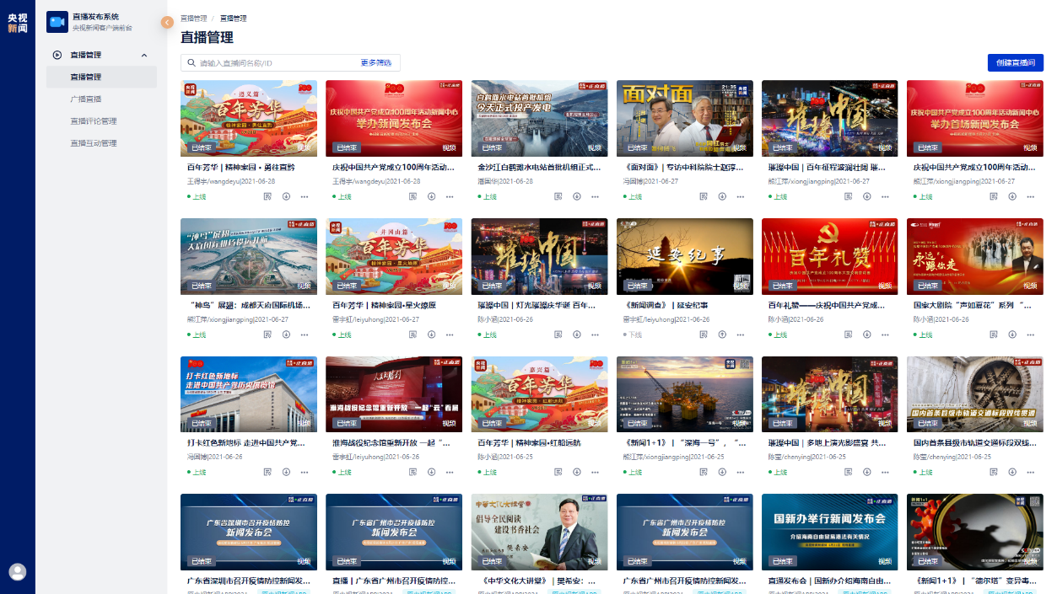
直播发布系统
直播发布系统是一款针对央视新闻客户端直播相关的功能进行后台管理的系统
功能模块
系统首页
客户端首页
直播管理
直播评论管理
广播直播
直播互动管理

Slide 5
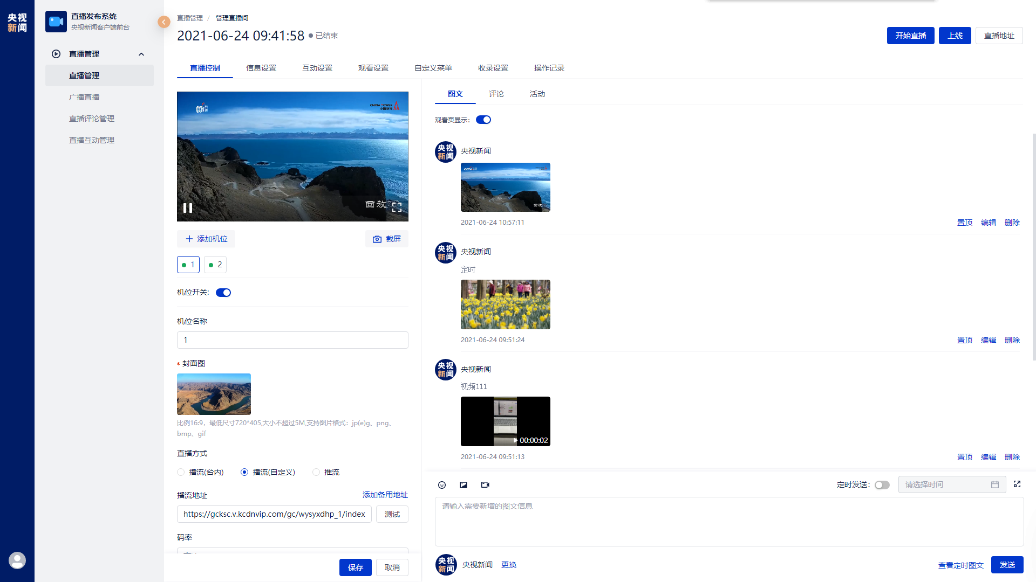
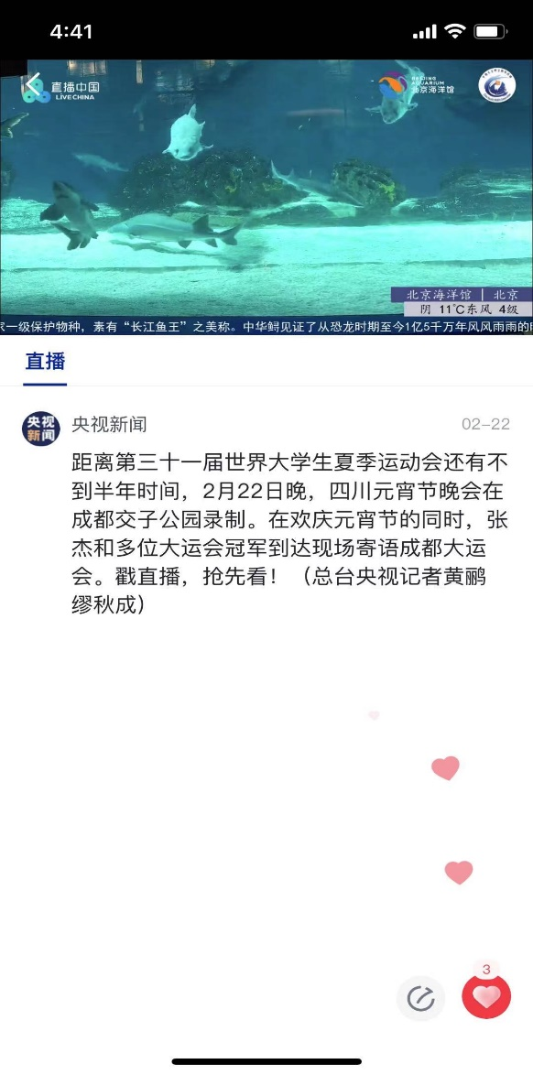
直播发布系统
直播管理:
可视化的直播间搭建后台，实时对直播间进行装饰和维护管理。

Slide 6
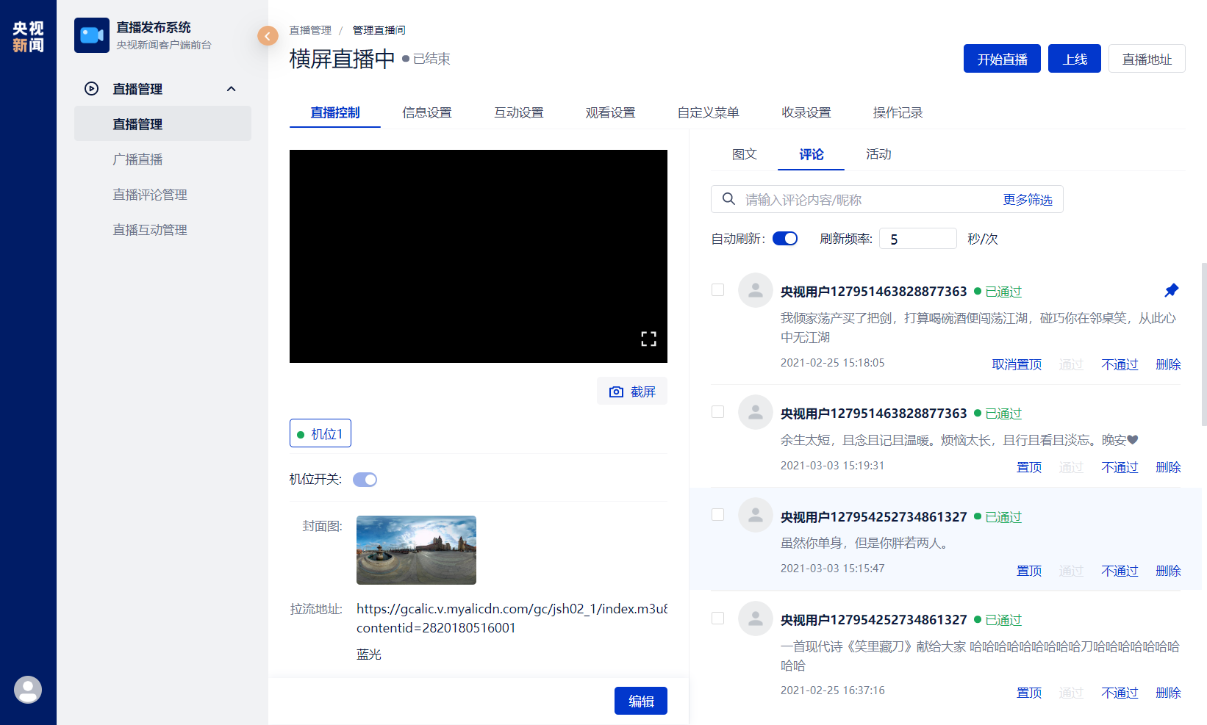
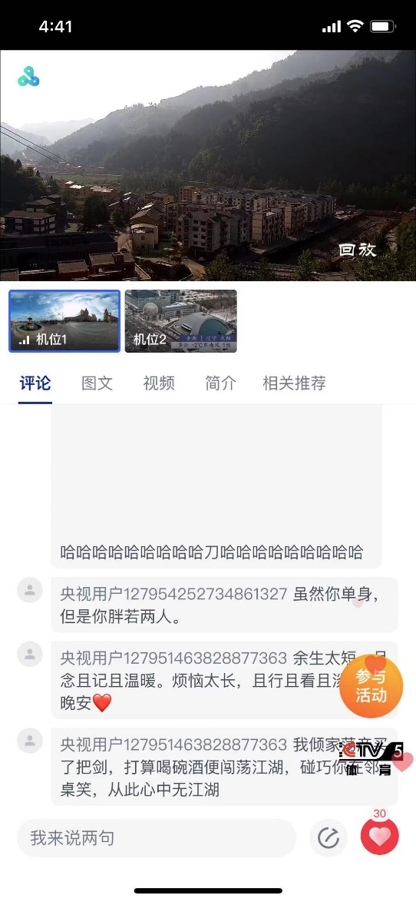
直播发布系统
直播评论管理：
先发后审、先审后发，机审搭配人工审核，客户端评论条数算法。

Slide 7
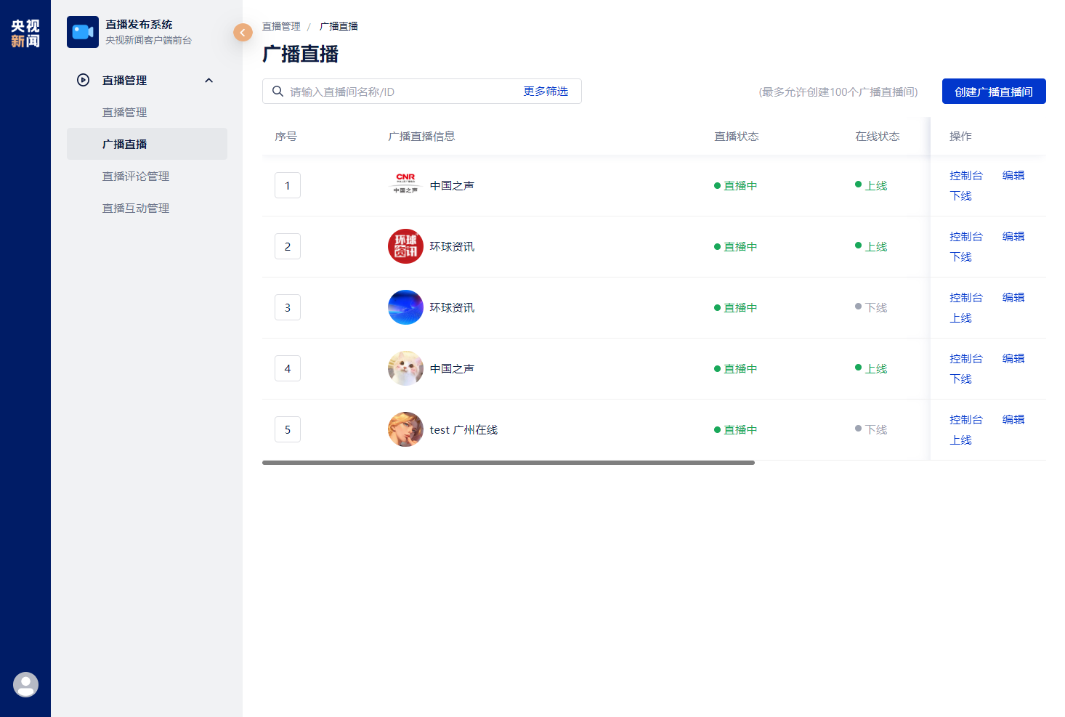
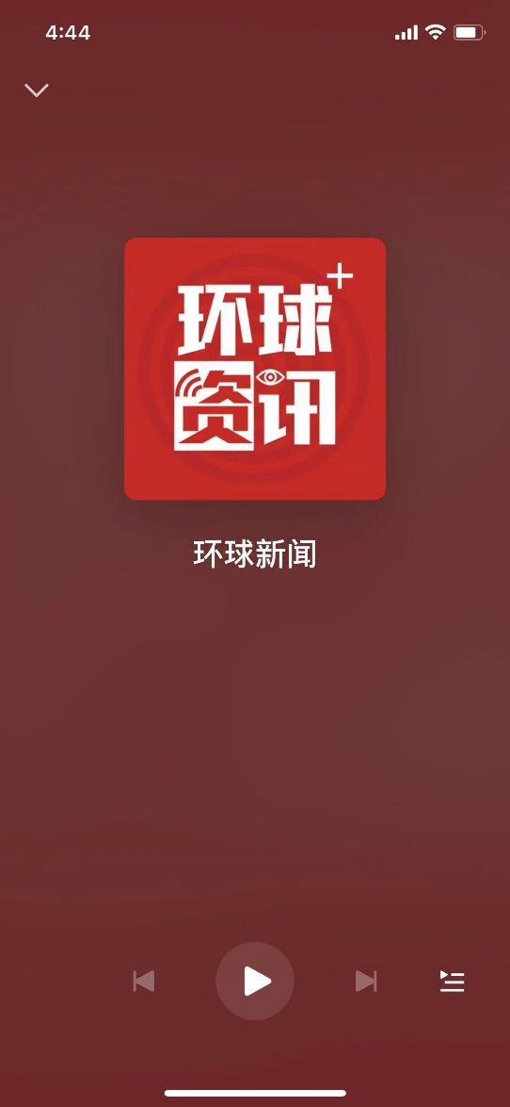
直播发布系统
广播直播:
对接广播电台直播流。

Slide 8
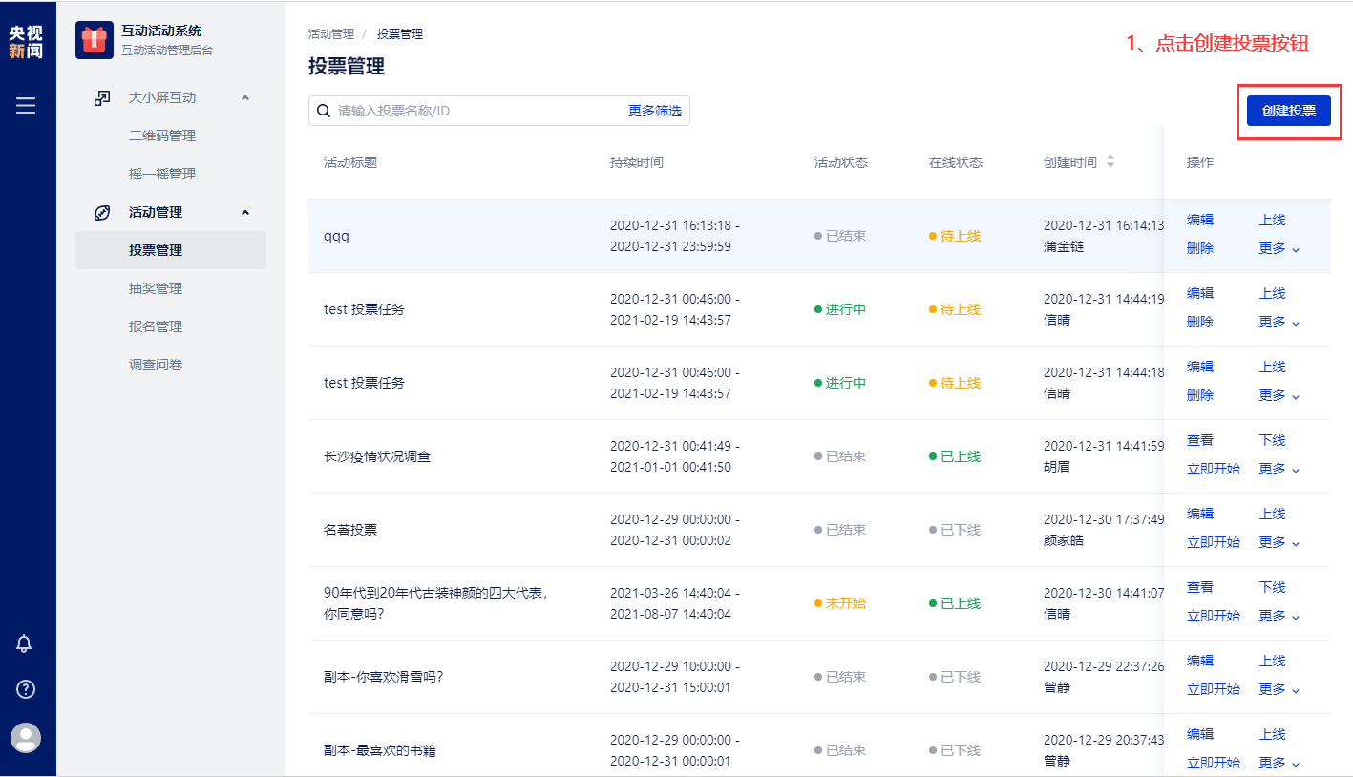
互动活动系统
互动活动系统主要为央视新闻APP提供互动和活动系统的后台配置和管理功能。
功能模块
系统首页
投票
调查问卷
报名
抽奖
内容征集
二维码管理

Slide 9
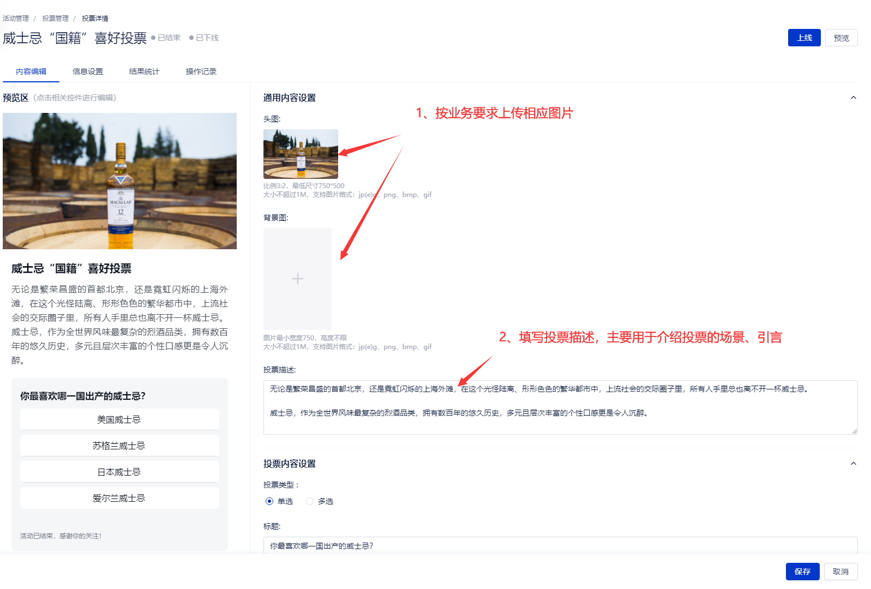
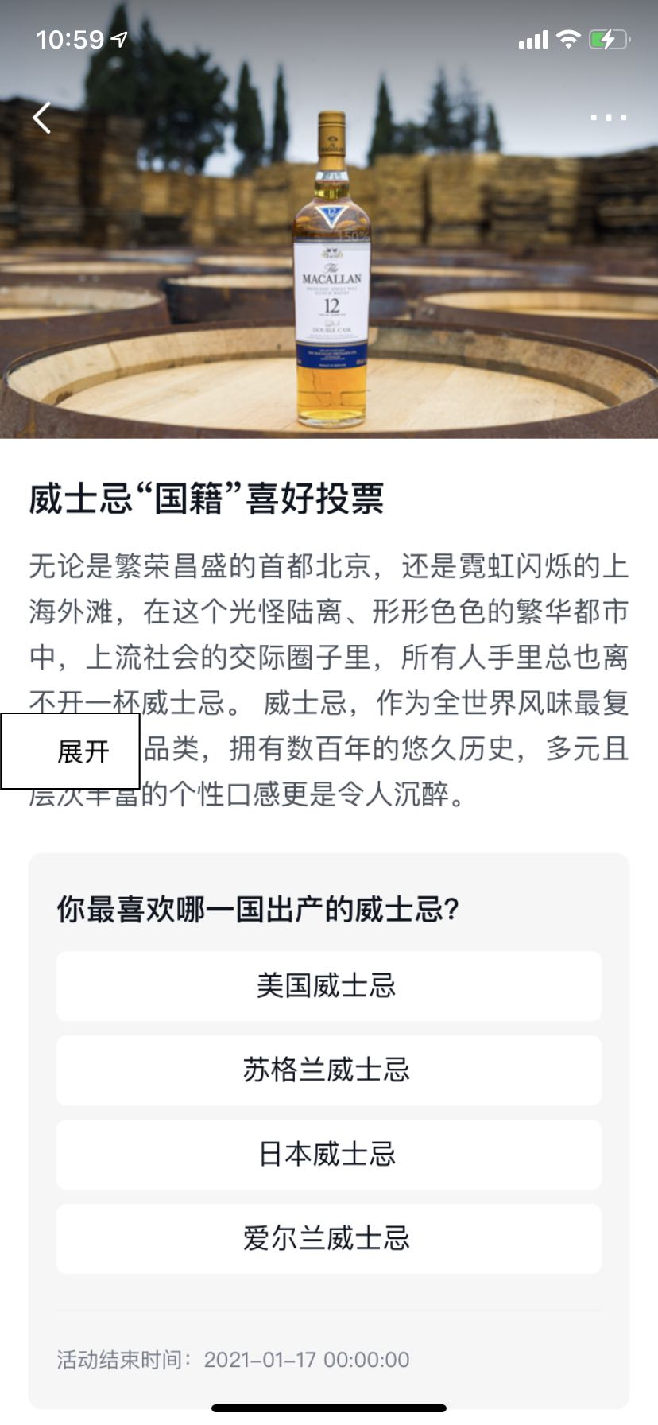
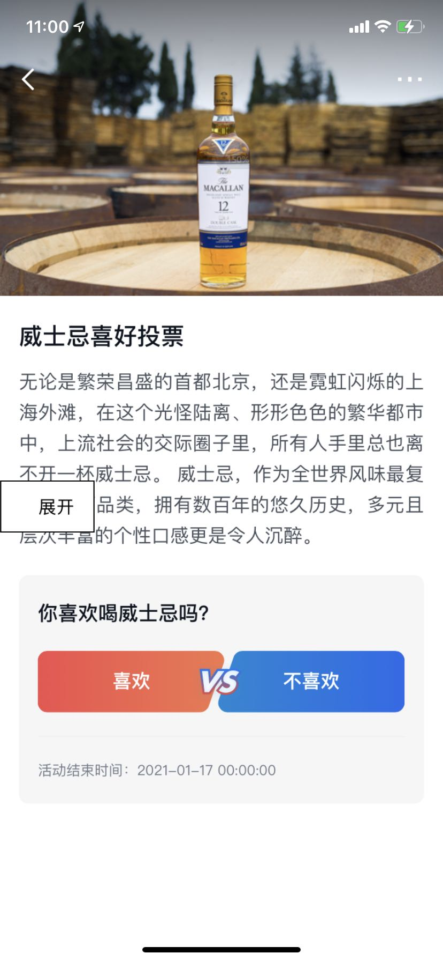
互动活动系统
投票管理：
可视化搭建单选投票、多选投票、对比投票等多种投票活动

Slide 10
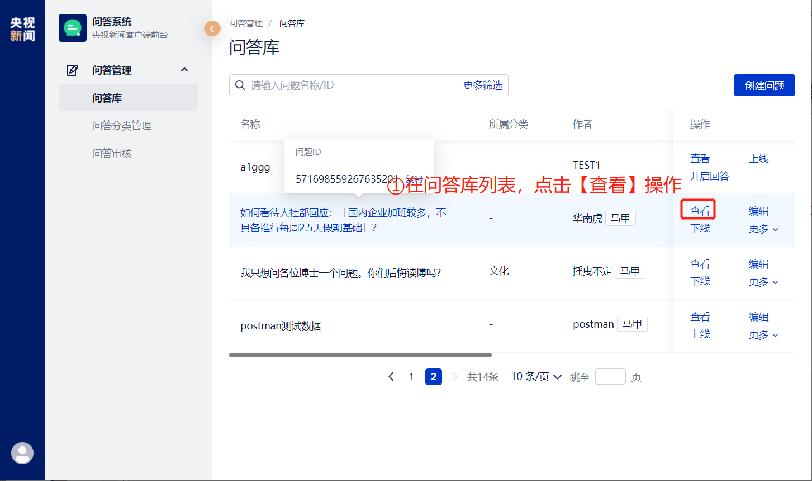
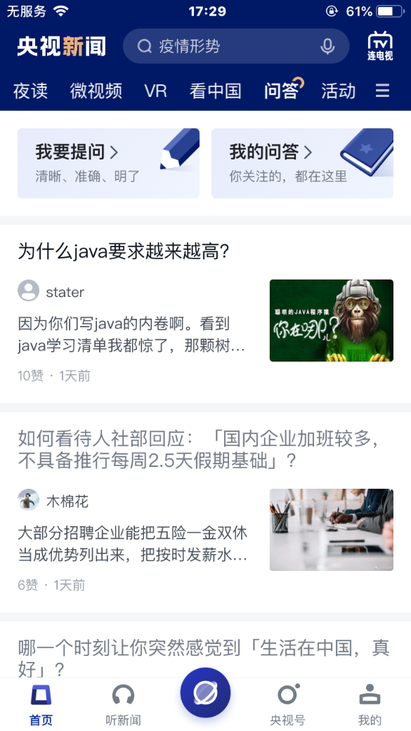
问答管理系统
问答管理系统是央视新闻客户端APP的“问答模块”的管理后台。
功能模块
系统首页
客户端首页
问答分类管理
问答库
问答审核

Slide 11
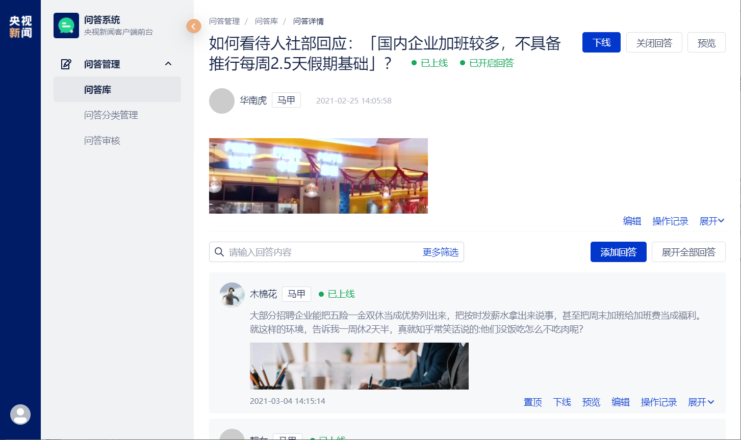
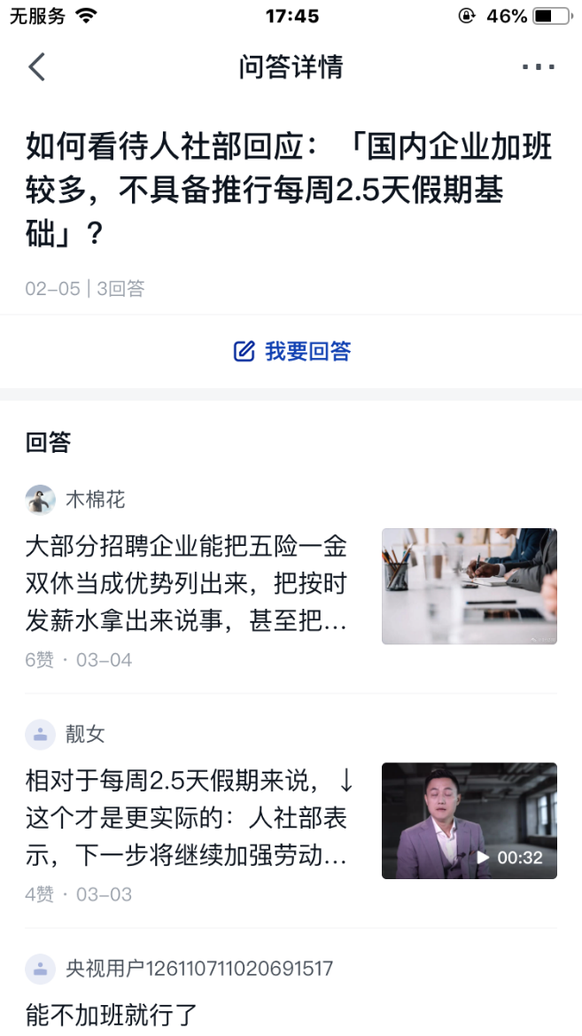
问答管理系统
问题管理：
马甲发布问题、马甲进行回答、正能量库。

Slide 12
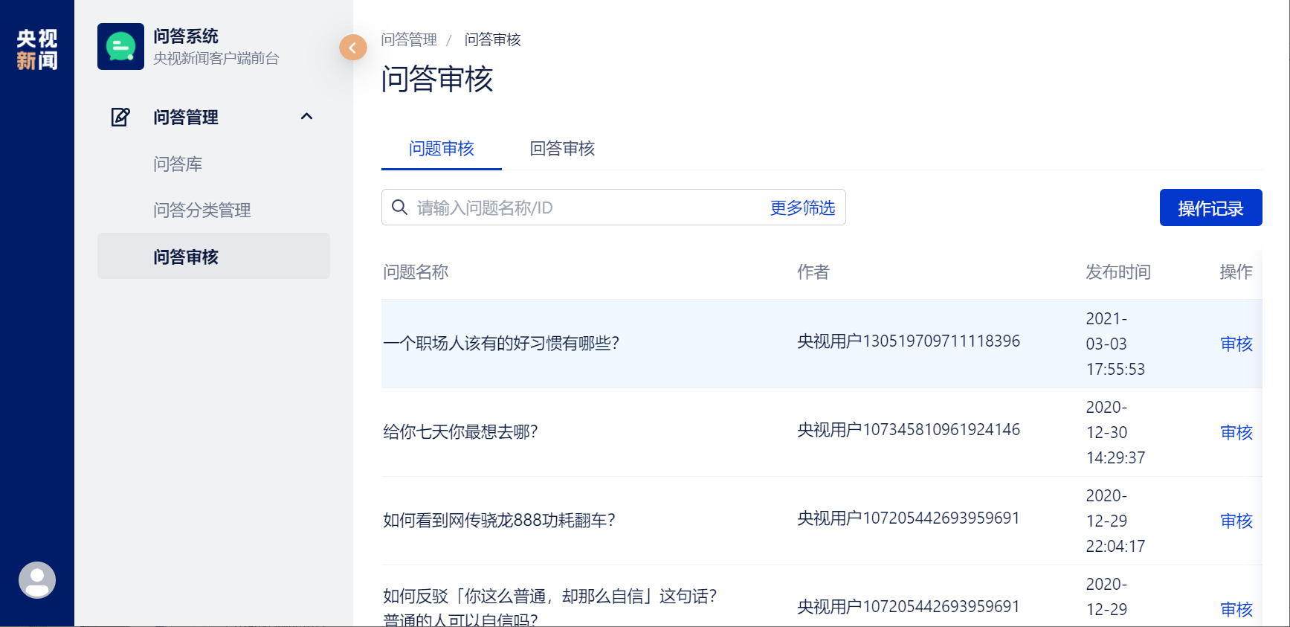
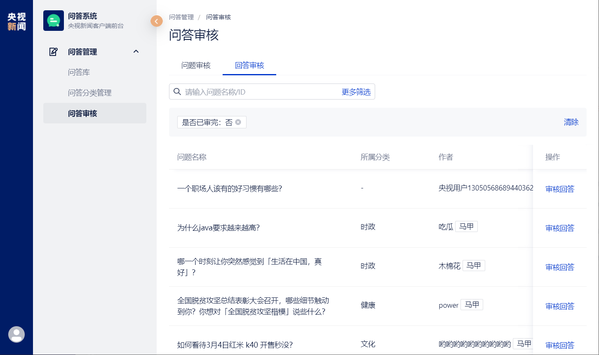
问答管理系统
问题审核
回答审核

Slide 13
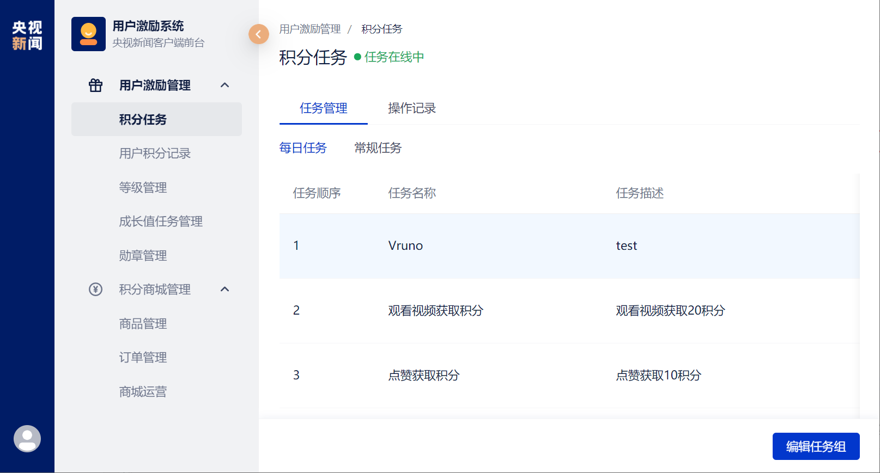
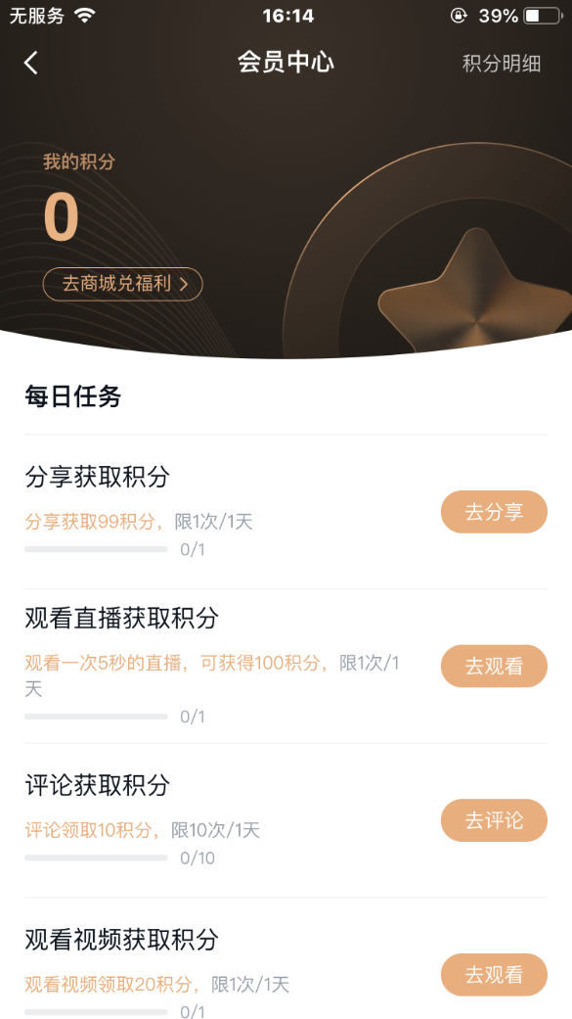
用户激励系统
用户激励系统是针对央视新闻客户端APP用户进行用户管理和激励管理的管理后台。
功能模块
系统首页
客户端首页
积分任务
等级管理
成长值任务
勋章管理
商品管理
订单管理
商城运营

Slide 14
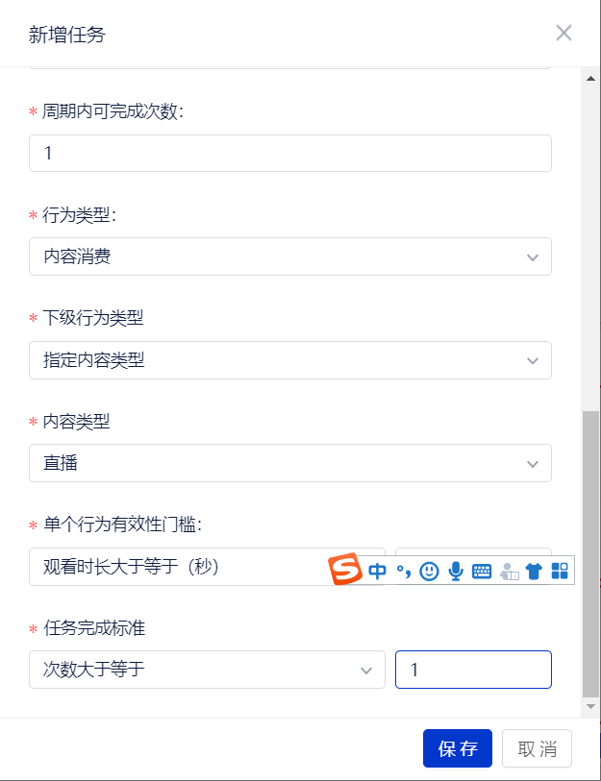
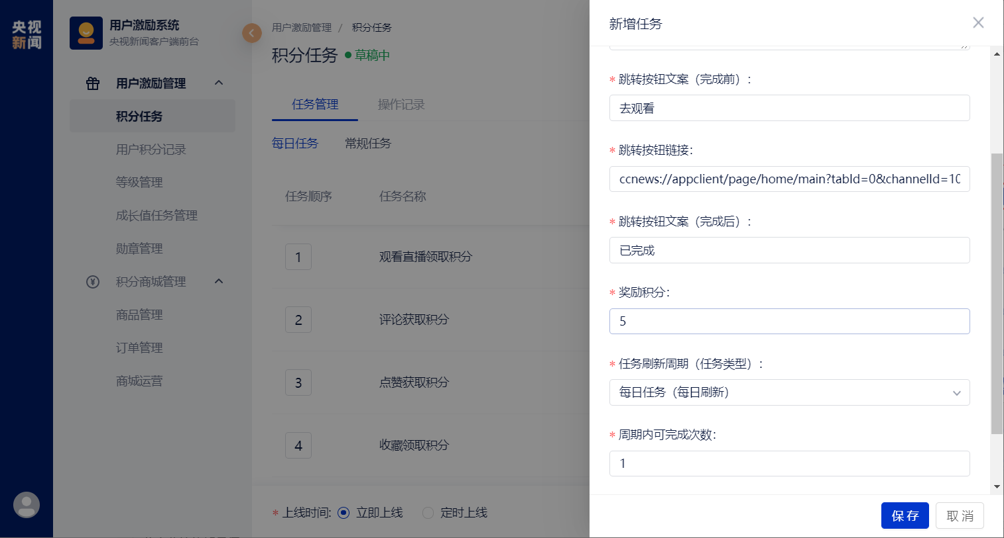
用户激励系统
积分任务：
涵盖内容浏览方面的多种任务类型和算法规则。

Slide 15
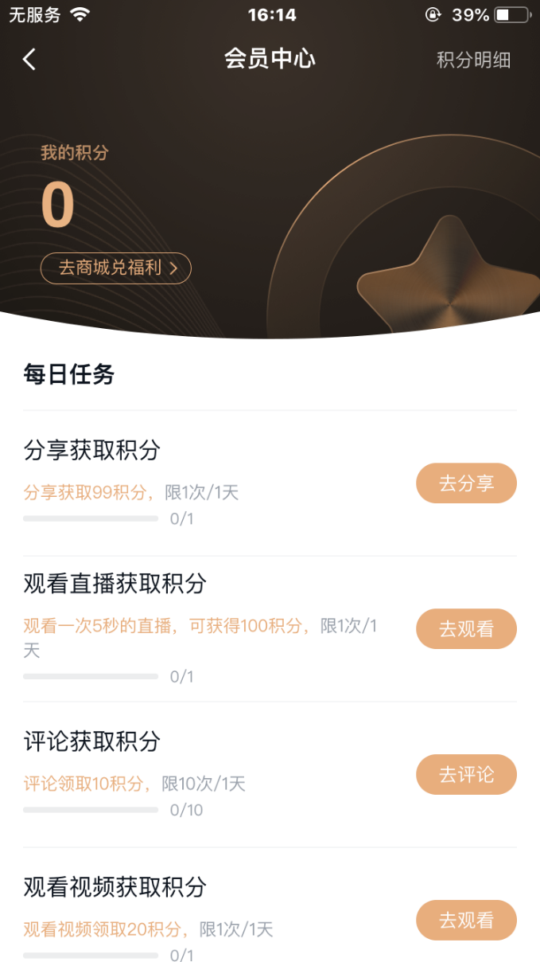
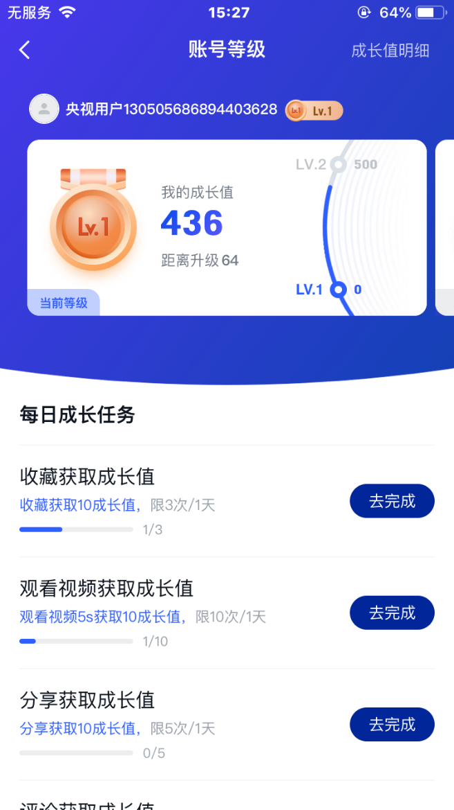
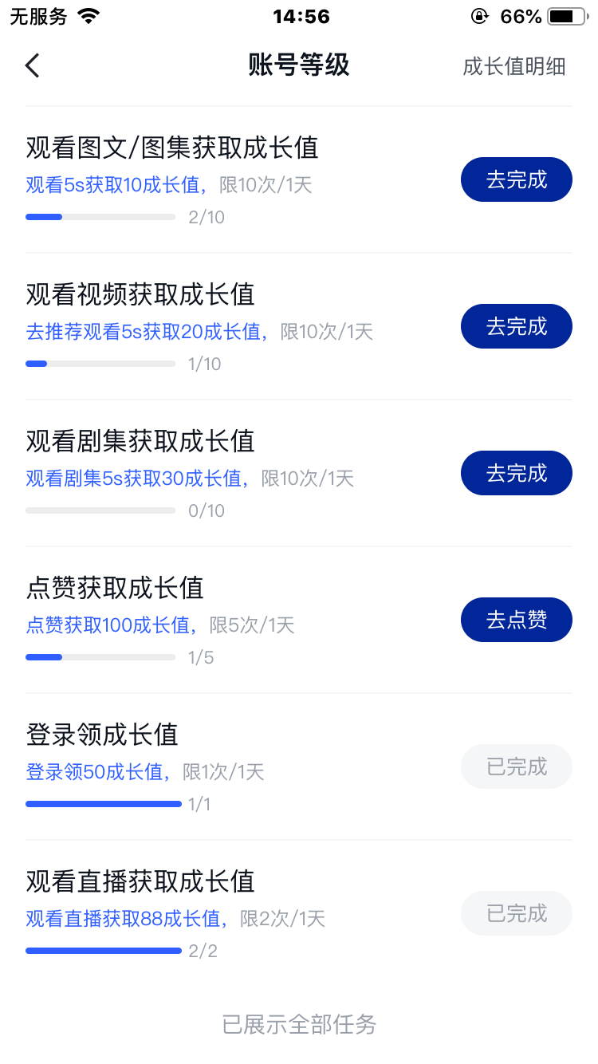
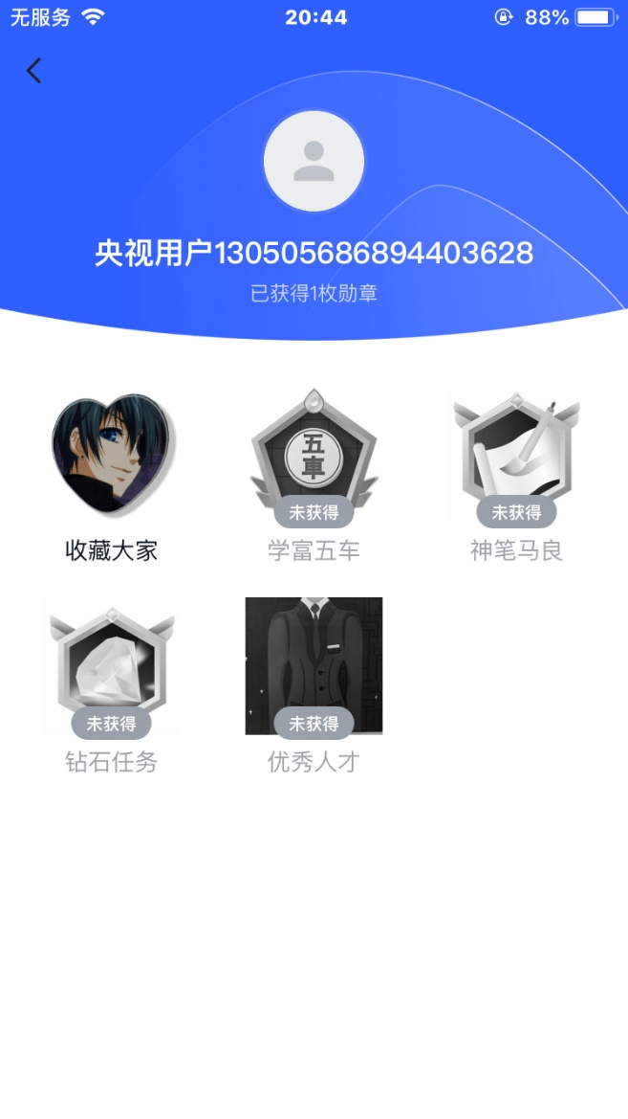
用户激励系统
积分中心
等级中心
成长值任务
勋章任务

Slide 16
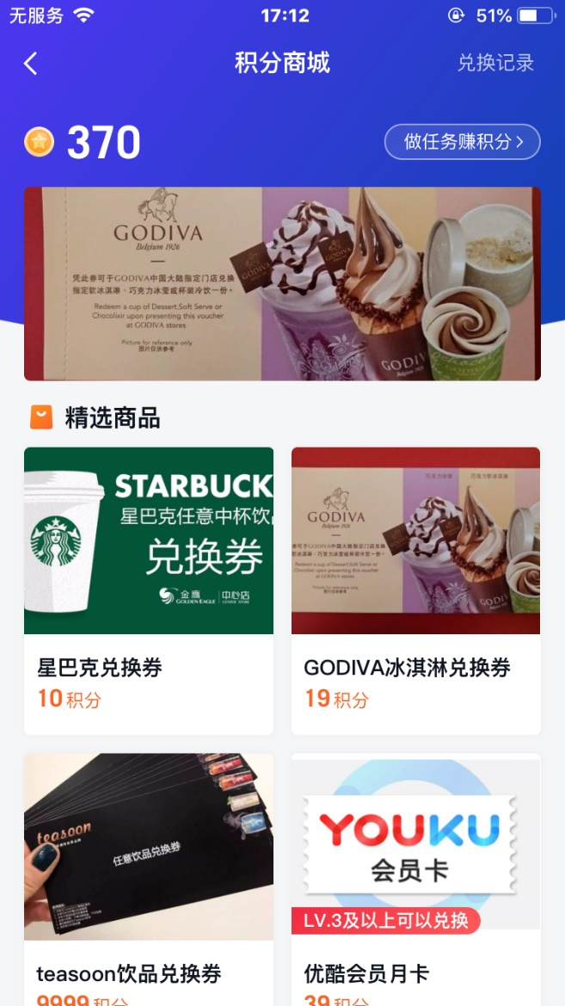
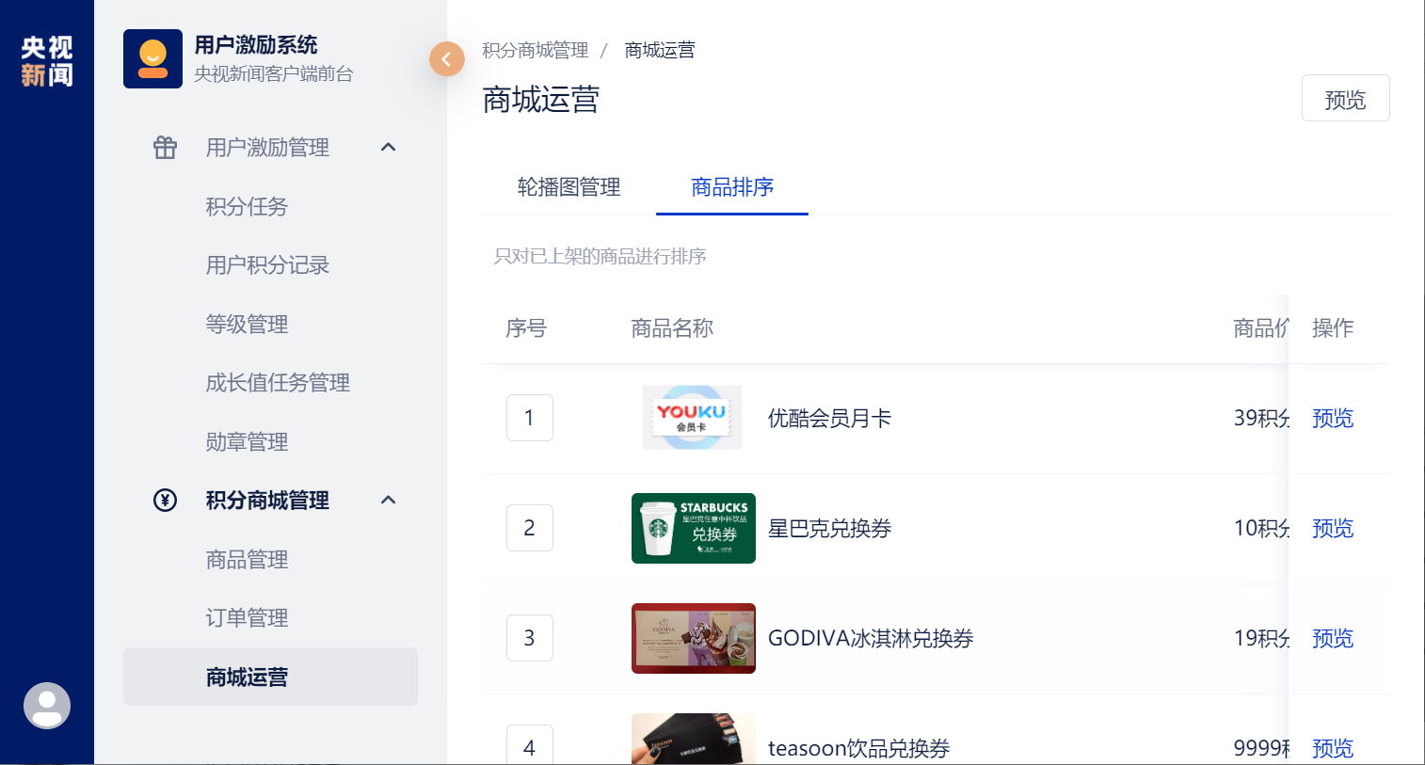
用户激励系统
积分商城：
包括商城运营、商品管理、订单管理三部分，支持在线发放券码和线下邮寄实物。

